Slide 1
Проект по ранней профессиональной ориентации учащихся 6 – 11-х классов общеобразовательных организаций «Билет в будущее»

Slide 2
Основание для реализации
Перечень поручений Президента Российской Федерации по итогам встречи с участниками всероссийского форума «Наставник» от 23.02.2018 № Пр-328;
Паспорт федерального проекта «Успех каждого ребенка», утвержден протоколом заседания проектного комитета по национальному проекту «Образование» от 07.12.2018 № 3.

Slide 3
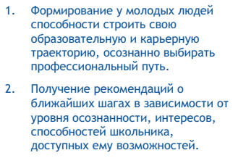
Цели и основные задачи проекта

Slide 4
Ключевые результаты 2018 года
Выделено три типа участников по степени осознанности профессионального выбора:
неосознанная некомпетентность (высокая самооценка и низкая готовность к выбору) - более 70%
осознанная некомпетентность (готов к выбору) - около 10%
осознанная компетентность (движется к результату) - малая часть

Slide 5
Целевая аудитория проекта
Участники проекта – учащиеся 6-11 классов общеобразовательных организаций,
включая детей с ограниченными возможностями здоровья

Slide 6
Ключевые элементы проекта
Регистрация участников на платформе
Онлайн-тестирование
определение уровня и структуры профессиональной готовности школьников
оценка когнитивных компетенций и диагностика структуры их интересов
определение уровня осведомленности в различных направлениях профессиональной деятельности
Практические мероприятия
Ознакомительного формата
Вовлеченного формата
Углубленного формата
Рекомендация по построению индивидуального учебного плана в соответствии с выбранными профессиональными компетенциями (профессиональными областями деятельности)
Повторная диагностика

Slide 7
Тестирование
Задача диагностического этапа
Помощь школьникам и их педагогам в понимании личностных особенностей и уровня готовности к осознанному выбору профессии
Последовательная диагностика интересов, качеств, способностей и знаний школьников

Slide 8
Тестирование
Содержание тестирования
1 этап
Тест
Какие сферы мне интересны?
Развивающий опросник
Как я выбираю профессию?
Структура профессиональных интересов
Внутренняя готовность: самооценка и самостоятельность
Внешняя готовность: знания о профессиях и образовании
Принятие решений: на что опираться и как реализовать
Все опросники ориентированы на учащихся разных возрастных групп (6-7, 8-9, 10-11 класс).
Все результаты школьник получает в личный кабинет.

Slide 9
Тестирование
Содержание тестирования
2 Этап
Какие у меня способности
(soft skills)?
Результат
Важные способности и навыки
Логические способности
Конструкторские способности
Пространственное мышление
Внимательность
Память
Числовые способности
Социальные способности
Художественно-эстетические способности
Вербальные способности
Стрессоустойчивость

Slide 10
Тестирование
Содержание тестирования
3 этап
Что я знаю о профессиях?
Результат
Осведомленность в различных приоритетных профессиях
«В каких направлениях я ориентируюсь?
Насколько я хорошо знаком с разными профессиями?”
Тест содержит ознакомительные задания на различные профессиональные области - около 45 профкомпетенций (Сетевое администрирование, Веб-дизайн и разработка, Прототипирование и пр.)

Slide 11
Практические мероприятия
1 мероприятие ознакомительного формата –
- проводится для всех;
- проводится в групповой форме;
- проводится в школе или в виде экскурсии на предприятие / в техникум, колледж и т.д.;
- школьник не выбирает.

Slide 12
Практические мероприятия
2 практических мероприятия вовлеченного / углубленного формата (профпробы) –
- выбирает школьник;
проводится с наставником на базе площадки (техникум, колледж) по определенной компетенции;
длительность от 1 часа до 4 часов.

Slide 13
Повторное тестирование
Диагностика динамики осознанности профессионального выбора

Slide 14
Рекомендации

Slide 15
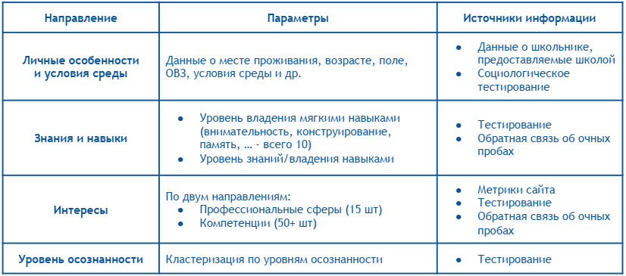
Персональные данные участника

Slide 16
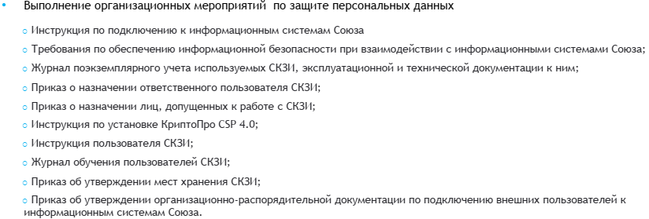
Выполнение требований по защите персональных данных

Slide 17
Выполнение требований по защите персональных данных
Работа с персональными данными участников Проекта осуществляется в соответствии с федеральным законом «О персональных данных» от 27.07.2006 № 152-ФЗ

Slide 18
Результат
Проект не предоставляет ответ на вопрос
«Кем быть?»,
а дает возможность понять, какие сферы профессий находятся в приоритетном спектре интересов участника, помогает школьнику, его родителям и педагогам определиться с дальнейшими шагами по профессиональному самоопределению школьника

Slide 19
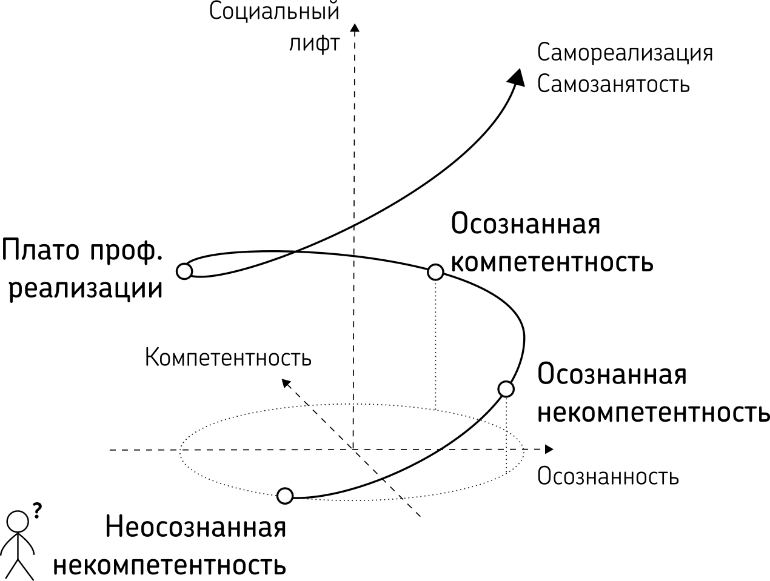
Результат

